Slide 1
数据结构和算法 第26讲
2019.10.11

Slide 2
大纲
SPFA算法简介
SPFA算法流程（真题举例）
真题解析

Slide 3
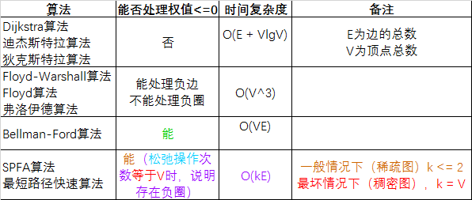
SPFA算法简介
简介
Shortest Path Faster Algorithm（简称：SPFA，中文名：最短路径快速算法）是由西南交通大学段凡丁在1994年发表的。该算法是已知的求单源最短路径的最优算法，是Bellman-Ford算法的队列优化算法。
特点
几种算法的对比：
备注：
只需要掌握SPFA
算法，忽略其余
算法!!!!!!!!!!

Slide 4
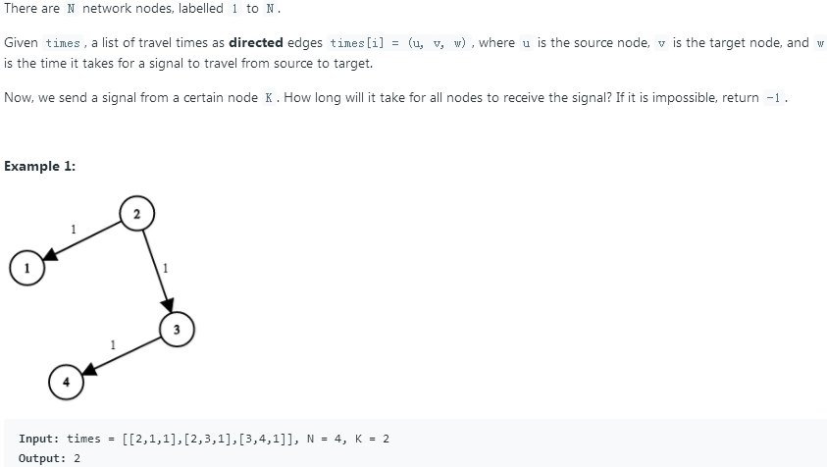
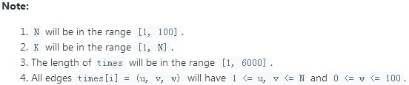
SPFA算法流程（真题举例）
743. Network Delay Time

Slide 5
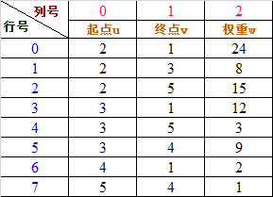

SPFA算法流程（真题举例）
从顶点2出发，到达其他各个顶点的最短路径（时间）的求解步骤如下：
一、创建单源最短路径数组并初始化
数组名为timeArray，长度为N + 1（下标为0的顶点弃用，因为顶点取值范围为[1, N]，长度比N大1，是为了便于表示各个顶点[视具体题目而定]），除了下标为2的元素值设置为0外（顶点2到自身的距离为0），其余元素值均设置为整数的最大值（Integer.MAX_VALUE，作为不可达的判断依据）。
二、构建邻接表
出度链表adjacentList，用于进行图的广度优先遍历。
核心思想：求源点到各个顶点的最短用时。所有最短用时中，值最大的即为所求。如果有不可达的顶点，则返回-1。
假设输入N为5，K为2，times数组为：
构建的有向图为：

Slide 6

SPFA算法流程（真题举例）
五、创建队列
队列名称为timeQueue，用于遍历图。
六、松弛操作（步骤七的一部分，单独介绍）
简单样例（从题目样例中分离出来一部分），如上图。已知：
1 timeArray[2]初始值为0，timeArray[3]和timeArray[5]初始值均为无穷大。
2 2到3的距离为8，所以timeArray[3]的值更新为8（本质上也是松弛操作，暂不赘述，下同）。
3 2到5的距离为15，所以timeArray[5]的值更新为15。
求：2到5的最短距离。
图中显而易见，2到5的最短距离是11，路径为2->3->5。
求解过程如下：
1 currentIndex为3
2 节点3的邻接表中的元素值只有5（只有一个元素，下标i为0，即：adjacentList.get(currentIndex).get(i)，记作eachIndex）
3 2->3->5的距离：
eachTime = timeArray[currentIndex] + timeList.get(currentIndex).get(i);
= timeArray[3] + timeList.get(3).get(0)
= 8 + 3 = 11
4 由于timeArray[eachIndex] == timeArray[5] > eachTime，所以，将timeArray[5]的值，由15降为11。
以上步骤，即为松弛操作，用于计算单源最短路径。
三、构建权重链表
链表名为timeList，跟出度链表的终点一一对应，只不过链表中元素不是终点值，而是权重值，用于遍历时，定位终点值对应的权重（时间）。
四、创建元素是否在队列中的标志数组
数组名为existedArray，长度为N + 1（原因同timeArray）。遍历时，队列中已有该元素，则设置为true；否则，设置为false。用于防止重复遍历。
也可以将出度、权重，作为一个类的成员，创建一个链表，存这个类的实例。从而，代替出度链表和权重链表。

Slide 7


SPFA算法流程（真题举例）
（1）队首元素2出队列，此时队列为空，existedArray全为false。
（2）遍历2的邻接表，按照松弛操作的步骤，每一步操作，分别得到如下更新：
2->1：timeArray[1] = 24，existedArray[1] = true，1入队列。
2->3：timeArray[3] = 8，existedArray[3] = true，3入队列。
2->5：timeArray[5] = 15，existedArray[5] = true，5入队列。
即：
timeArray数组变为：
existedArray数组变为：
timeQueue队列变为：
当前的单源最短路径图示为：
七、遍历图，求解单源最短路径
逻辑描述如下：
1 将源点2入队列
2 在队列非空的情况下，依次执行如下操作：
2.1 队首元素出队列，赋值给currentIndex
2.2 将existedArray[currentIndex]赋值为false
2.3 遍历currentIndex的邻接表，依次执行如下操作：
2.3.1 adjacentList.get(currentIndex).get(i)赋值给eachIndex
2.3.2 timeArray[currentIndex] + timeList.get(currentIndex).get(i)赋值给eachTime
2.3.3 判断timeArray[eachIndex]是否大于eachTime
2.3.3.1 是的话，将eachTime赋值给timeArray[eachIndex]（松弛操作），判断existedArray[eachIndex]是否为false
2.3.3.1.1 是的话，将eachIndex存入队列（只将能产生最短路径的节点存入队列，减少不必要的遍历），并将existedArray[eachIndex]赋值为true（防止重复遍历）
样例演示如下：
2入队列的目的是为了构建循环初始条件，直接从2.1步开始演示。

Slide 8




SPFA算法流程（真题举例）
（5）遍历5的邻接表，得到如下变化：
2->4：timeArray[4] = 12（因为2->3->5->4的路径和12小于2->3->4的路径和17），由于4就在队列中，所以，existedArray[4] = true（无变化），existedArray[5] = false，5出队列。即：
timeArray数组变为：
existedArray数组变为：
timeQueue队列变为：
当前的单源最短路径图示为：
（3）遍历1的邻接表，由于1的邻接表为空。所以，timeArray无变化，existedArray[1] = false，1出队列。图示略。
（4）遍历3的邻接表，得到如下更新：
2->1：timeArray[1] = 20（因为2->3->1的路径和20小于2->1的路径和24），existedArray[3] = false，existedArray[1] = true，3出队列，1入队列。
2->4：timeArray[4] = 17（2->3->4的路径和），existedArray[4] = true，4入队列。
2->5：timeArray[5] = 11（因为2->3->5的路径和11小于2->5的路径和15），5已经在队列中，所以，existedArray[5] = true（无变化）。即：
timeArray数组变为：
existedArray数组变为：
timeQueue队列变为：
当前的单源最短路径图示为：

Slide 9



SPFA算法流程（真题举例）
（8）遍历1的邻接表，由于1的邻接表为空。所以，timeArray无变化，existedArray[1] = false，1出队列。此时队列为空，遍历结束。
最终状态为：
timeArray数组：
existedArray数组：
timeQueue队列：
为空。其中，顶点1进出队列次数最多，为3次。无回路前提下，一般情况下（稀疏图），每个顶点进出队列的平均次数不超过2次。对于稠密图，每个顶点进出队列的次数最多为V - 1次（其他顶点都指向该顶点，并且，每次遍历到该顶点，都使其单源最短路径变短）。
单源最短路径图示为：
即顶点2到其他顶点的最短路径分别为：
2->1：路径为2->3->5->4->1，和为14
2->3：路径为2->3，和为8
2->4：路径为2->3->5->4，和为12
2->5：路径为2->3->5，和为11
八、得出结论
1 从下标1开始，遍历timeArray数组，获取数组的最大值14
2 判断最大值是否等于Integer.MAX_VALUE
2.1 是的话，返回-1
2.2 否的话，返回最大值14
（6）遍历1的邻接表，由于1的邻接表为空。所以，timeArray无变化，existedArray[1] = false，1出队列。图示略。
（7）遍历4的邻接表，得到如下更新：
2->1：timeArray[1] = 14（因为2->3->5->4->1的路径和14小于2->3->1的路径和20），existedArray[1] = true，1入队列，existedArray[4] = false，4出队列。
timeArray数组变为：
existedArray数组变为：
timeQueue队列变为：
当前的单源最短路径图示为：

Slide 10
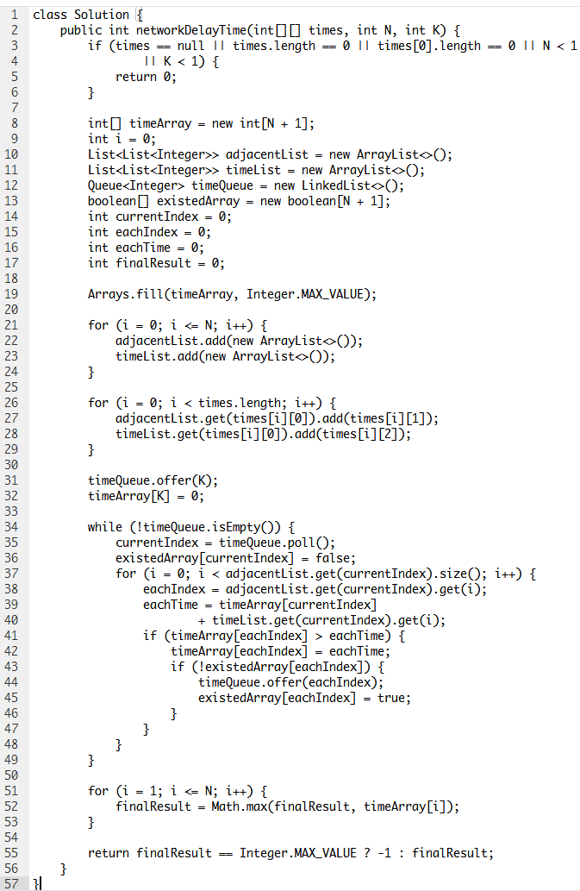
SPFA算法流程（真题举例）
743. Network Delay Time
解法：单源最短路径
时间复杂度：O(kE)
k一般情况下小于等于2（稀疏图），最坏情况下（稠密图，尤其是K-完全图[每个顶点都指向其他顶点]）等于V（进出队列最多V - 1次，舍去低阶，则时间复杂度为O(VE)）。
其中，E为边的总数，V为顶点的总数。
空间复杂度：O(V + E)。
两个邻接表，占用空间均为O(E)；两个数组和队列（无重复顶点），占用空间均为O(V)。

Slide 11
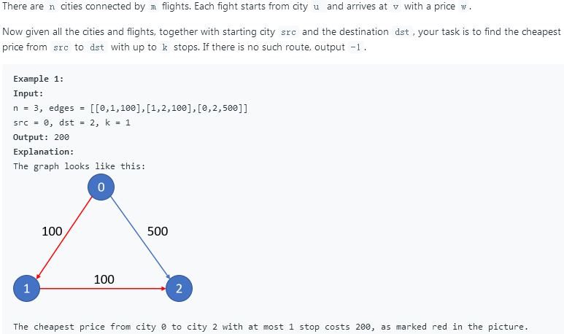
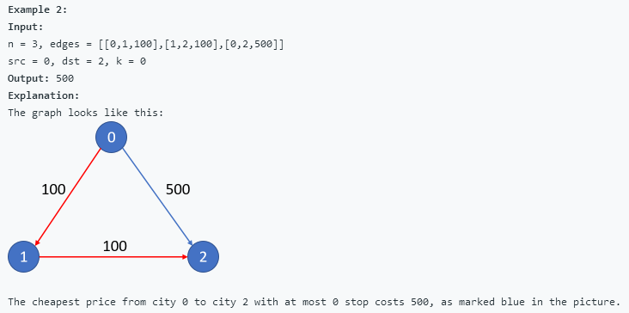
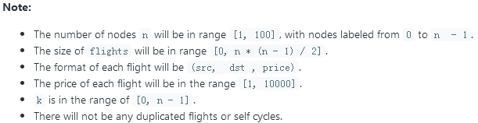
真题解析
787. Cheapest Flights Within K Stops

Slide 12
真题解析
787. Cheapest Flights Within K Stops
7 如果priceQueue队列非空并且中转次数stopAmount不超过K，依次执行如下操作：
7.1 将当前队列长度赋值给queueSize
7.2 遍历当前队列，依次执行如下操作：
7.2.1 队首元素出队列，并赋值给sourceCity和sourcePrice
7.2.2 如果sourceCity邻接表为空，跳过后续步骤
7.2.3 遍历sourceCity的终点哈希表，依次执行如下操作：
7.2.3.1 如果targetCity不等于dst并且stopAmount等于K，则跳过后续步骤（中转K次仍未到达，没必要继续遍历）
7.2.3.2 将sourcePrice + targetMap.get(targetCity)赋值给targetPrice（注意：此处使用的是sourcePrice[从起点到sourceCity在当前BFS路径上的总价格]，而不是priceArray[sourceCity]。因为priceArray[sourceCity]存的是从起点到sourceCity在所有路径上的最低价格，所以，使用sourcePrice才能正确算出从起点到targetCity在当前BFS路径上的总价格）
7.2.3.3 判断priceArray[targetCity]是否大于targetPrice
7.2.3.3.1 是的话，priceArray[targetCity]赋值为targetPrice（松弛操作），将{targetCity, targetPrice}存入队列
7.3 stopAmount加1（层次遍历到下一层，中转次数加1）
8 判断priceArray[dst]是否等于整数最大值
8.1 是的话，返回-1（说明不存在）
8.2 否的话，返回priceArray[dst]
解法：SPFA算法（时间复杂度O(kE)[解释同第743题]，空间复杂度O(V + E)）
核心思想：从顶点src出发，按照SPFA算法，计算到达dst顶点的最短路径。计算过程中，如果已经中转K次，仍未到达dst顶点，则本次计算结束，尝试下一次计算。如果中转次数超过K次或队列为空，则结束。找到最短路径则返回该值，否则，返回-1。
改进邻接表：用二维哈希表代替两个邻接链表。
二维哈希表的key：起点，value：从该起点发出的有向边的终点哈希表。
终点哈希表的key：终点，value：该有向边的权重。
无existedArray：因为不是找全局的单源最短路径，而是找中转次数不超过K次的，所以，每次选择的局部较短路径都要保存起来，用于下一次路径选择，而不是将全局的较短路径用于路径选择。
1 如果参数非法，返回-1
2 创建邻接表（二维哈希表）priceMap
3 根据flights，构建priceMap
4 创建最短路径数组priceArray，初始化为整数最大值（表示未赋值），初始化priceArray[src]为0（表示起点）
5 创建队列cityQueue（每个元素是俩整数：当前城市ID和从起点到当前城市在某条BFS路径上的总价格），将{src, priceArray[src]}存入队列（作为之后while循环的初始条件）
6 创建当前中转次数stopAmount并初始化为0（表示直达）

Slide 13
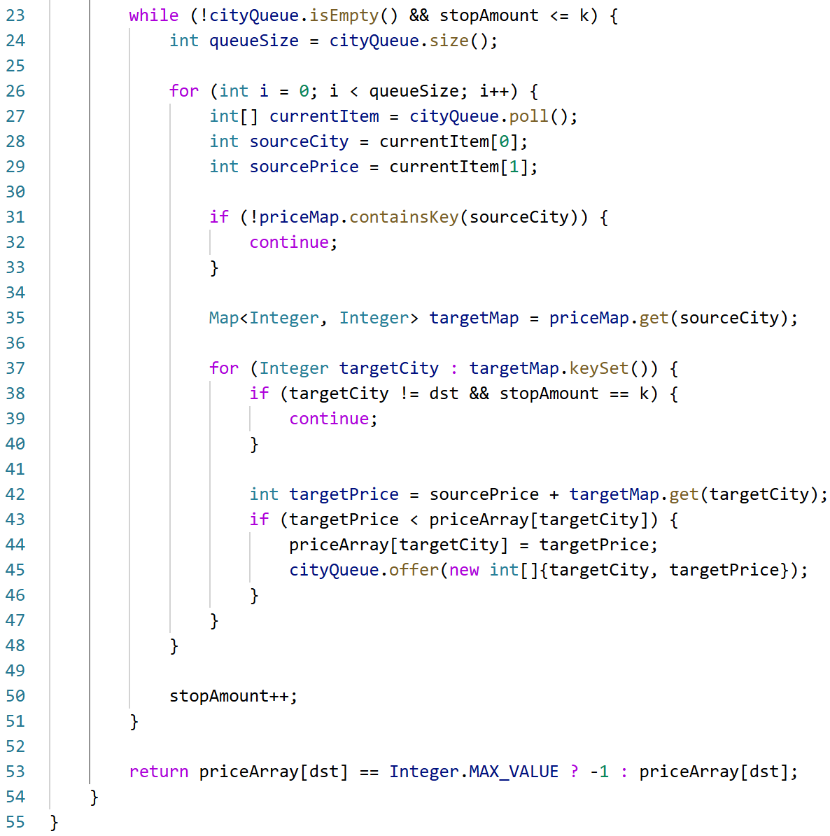
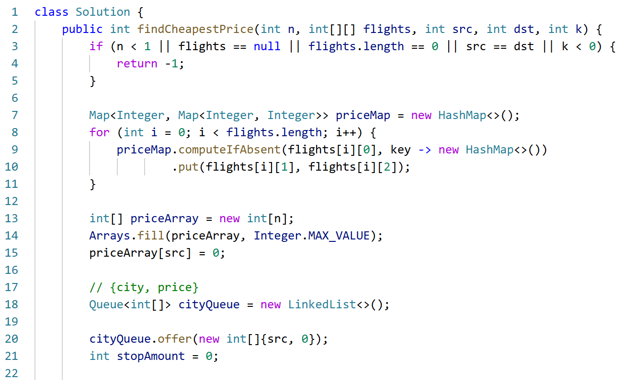
真题解析
787. Cheapest Flights Within K Stops
参考代码：

Slide 14
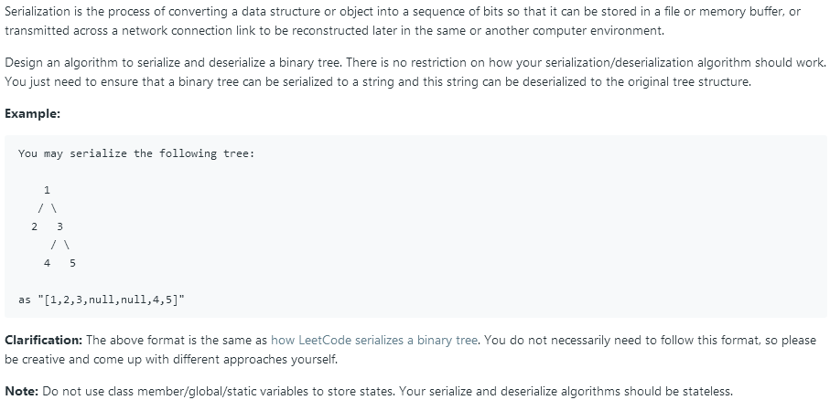
真题解析
297. Serialize and Deserialize Binary Tree

Slide 15
真题解析
297. Serialize and Deserialize Binary Tree
解法一：二叉树的层次遍历（时间复杂度O(n)，空间复杂度O(n)）
核心思想：层次遍历二叉树，一个节点的左右孩子均为空时，停止对该节点的遍历。
节点值用“val,”表示，空节点值用“n,”表示。题目中样例的层次遍历编码结果为“1,2,3,n,n,4,5,n,n,n,n,”。结尾多一个逗号是为了便于编程实现，不影响解码（Java split(“,”)会忽略掉结尾的值为空的元素；其他语言可以编程实现该功能，下同）。
public String serialize(TreeNode root)：编码
1 如果root为null，返回”n,”。
2 创建中间结果resultBuilder，队列nodeQueue；初始化临时变量eachAmount为0，游标i为0，eachNode为null
3 将root入队列nodeQueue，将”root.val,”存入resultBuilder
4 在nodeQueue非空的情况下，依次执行如下操作：
4.1 将队列大小赋值给eachAmount（当前队列中元素均为同一层）
4.2 游标i从0遍历至eachAmount - 1，依次执行如下操作（层次遍历在此体现）
4.2.1 队首元素出队列，赋值给eachNode
4.2.2 判断eachNode的左孩子是否为null
4.2.2.1 是的话，”n,”存入resultBuilder
4.2.2.2 否的话，左孩子入队列，”eachNode.left,”存入resultBuilder
4.2.3 判断eachNode的右孩子是否为null
4.2.3.1 是的话，”n,”存入resultBuilder
4.2.3.2 否的话，右孩子入队列，”eachNode.right,”存入resultBuilder
5 将resultBuilder转换为字符串，返回
public TreeNode deserialize(String data)：解码
1 如果参数非法，返回null
2 将字符串data按”,”分隔，存入字符串数组valueArray（忽略掉结尾值为空字符串的元素）
3 如果分隔失败或者valueArray的首元素值为“n”，则返回null（表示空树）
4 创建队列nodeQueue，树的根节点root并赋值为valueArray首元素的值；初始化临时变量eachNode为null，childNode为null，eachAmount为0，游标i为0，下一个遍历到的valueArray元素的下标currentIndex为1
5 将root入队列
6 在队列非空的情况下，依次执行如下操作：
6.1 将队列大小赋值给eachAmount（当前队列中元素均为同一层）
6.2 游标i从0遍历至eachAmount - 1，依次执行如下操作（层次遍历在此体现）
6.2.1 队首元素出队列，赋值给eachNode
6.2.2 在currentIndex合法且该位置的数值非空（不等于n）的情况下，依次执行如下操作（构建左孩子）
6.2.2.1 创建新节点childNode，数值为valueArray[currentIndex]
6.2.2.2 将childNode赋值给eachNode的左孩子
6.2.2.3 将childNode入队列
6.2.3 currentIndex++（处理下一个节点）
6.2.4 在currentIndex合法且该位置的数值非空（不等于n）的情况下，依次执行如下操作（构建右孩子）
6.2.2.1 创建新节点childNode，数值为valueArray[currentIndex]
6.2.2.2 将childNode赋值给eachNode的右孩子
6.2.2.3 将childNode入队列
6.2.5 currentIndex++（处理下一个节点）
7 返回root

Slide 16
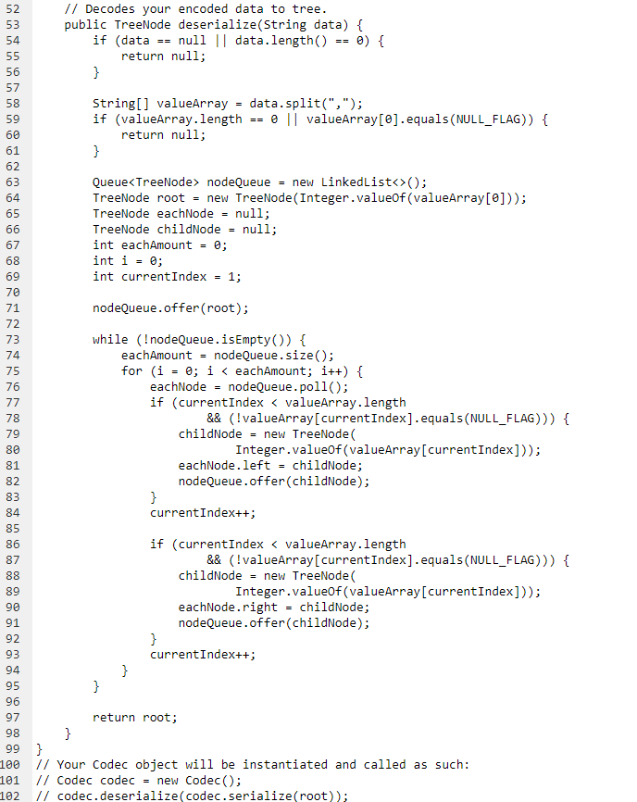
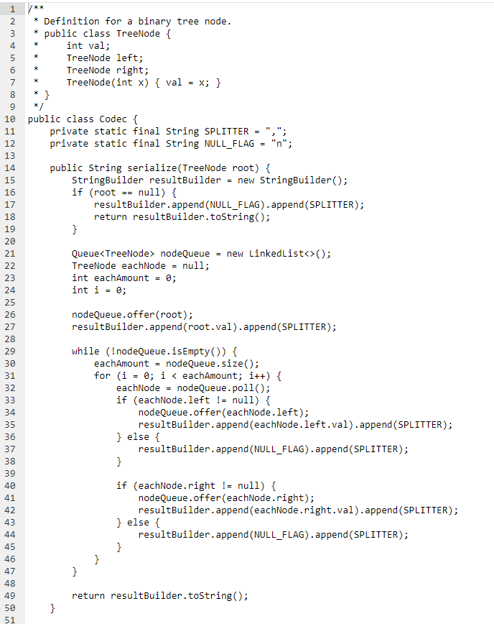
真题解析
297. Serialize and Deserialize Binary Tree
参考代码：

Slide 17
真题解析
297. Serialize and Deserialize Binary Tree
解法二：二叉树的非递归先序遍历（时间复杂度O(n)，空间复杂度O(n)）
核心思想：先序遍历二叉树，一个节点的左右孩子均为空时，停止对该节点的遍历。
节点值用“val,”表示，空节点值用“n,”表示。题目中样例的先序遍历编码结果为“1,2,n,n,3,4,n,n,5,n,n,”。
public String serialize(TreeNode root)：编码
1 如果root为null，返回“n,”（表示空树）
2 创建栈nodeStack，中间结果resultBuilder；初始化中间变量eachNode为root（作为以下循环体的初始条件）
3 在栈非空或者eachNode非空的情况下，依次执行如下操作
3.1 在eachNode非空的情况下，依次执行如下操作（先序遍历在此体现）
3.1.1 eachNode入栈
3.1.2 将“eachNode.val,”存入resultBuilder
3.1.3 将eachNode的左孩子赋值给eachNode（左孩子）
3.2 将“n,”存入resultBuilder（步骤3.1最后一个有效节点的左孩子为空或者eachNode [上一个有效节点的右孩子]本身为空）
3.3 栈顶元素出栈，并赋值给eachNode（当前节点）
3.4 eachNode的右孩子赋值给eachNode（右孩子）
4 将“n,”存入resultBuilder（步骤3最后一个有效节点的右孩子为空）
5 将resultBuilder转换为字符串，返回
public TreeNode deserialize(String data)：解码
1 如果参数非法，返回null
2 将字符串data按”,”分隔，存入字符串数组（忽略掉结尾值为空字符串的元素）。将该字符串数组转换为队列valueQueue（可以不用队列，通过字符串数组下标定位下一个待遍历的元素亦可）
3 创建栈nodeStack；初始化root为null，临时变量eachNode为null
4 将队首元素出队列，并赋值给临时变量eachValue
5 如果eachValue值为“n”，则返回null（表示空树）
6 创建新节点，值赋值为eachValue，该节点赋值给root
7 将root赋值给eachNode（作为以下循环体的初始条件）
8 在栈非空或者eachNode非空的条件下，依次执行如下操作
8.1 在eachNode非空的条件下，依次执行如下操作（先序遍历在此体现）
8.1.1 eachNode入栈
8.1.2 队首元素出队列valueQueue，并赋值给eachValue
8.1.3 若eachValue非空且不等于“n”，则创建值为eachValue的新节点，赋值给eachNode的左孩子
8.1.4 将eachNode的左孩子赋值给eachNode（左孩子）
8.2 栈顶元素出栈，赋值给eachNode（当前节点）
8.3 队首元素出队列valueQueue，并赋值给eachValue
8.4 如果eachValue非空且不等于“n”，则创建值为eachValue的新节点，赋值给eachNode的右孩子
8.5 将eachNode的右孩子赋值给eachNode（右孩子）
9 返回root

Slide 18
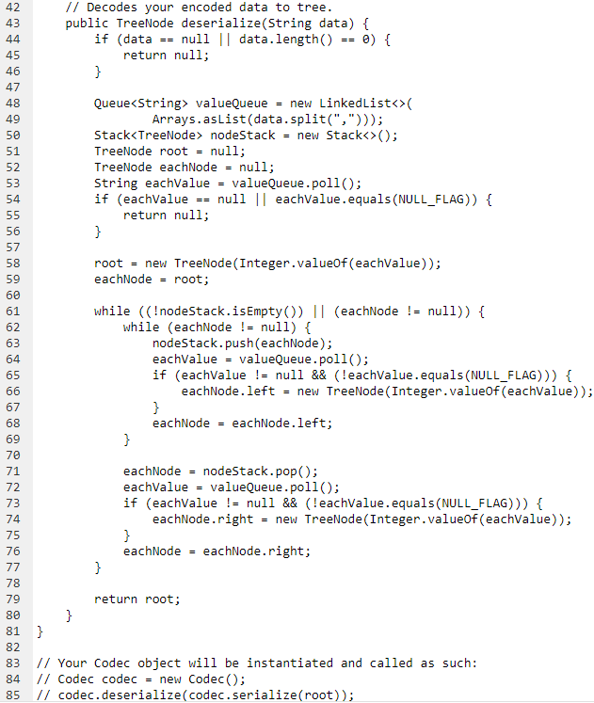
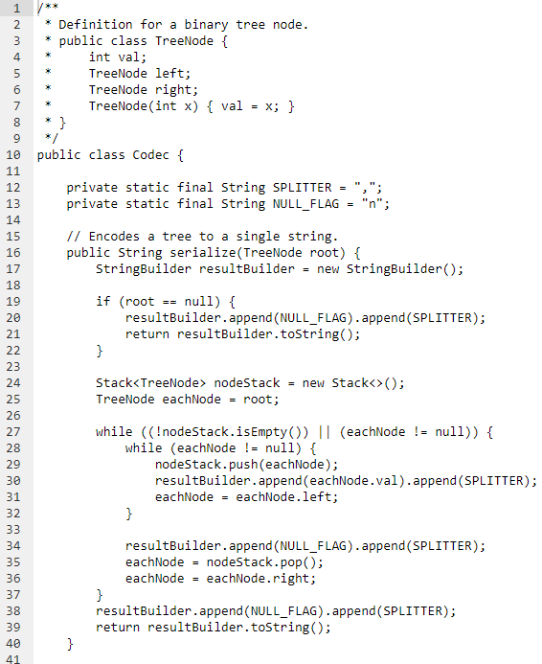
真题解析
297. Serialize and Deserialize Binary Tree
参考代码：

Slide 19
真题解析
297. Serialize and Deserialize Binary Tree
解法三：二叉树的递归先序遍历（时间复杂度O(n)，空间复杂度O(n)）
核心思想：与解法二相同。
编码递归函数：
void preorderSerialize(TreeNode currentNode, StringBuilder resultBuilder)：构造结果
输入：currentNode当前节点，resultBuilder中间结果
1 如果参数非法，返回
2 如果currentNode等于null，将“n,”存入resultBuilder，返回（递归终止条件）
3 将“currentNode.val,”存入resultBuilder（先序遍历在此体现）
4 调用preorderSerialize(currentNode.left, resultBuilder)
5 调用preorderSerialize(currentNode.right, resultBuilder)
serialize函数：
1 创建resultBuilder
2 如果root为null，返回“n,”
3 调用preorderSerialize(root, resultBuilder)
4 将resultBuilder转换为字符串，返回
解码递归函数：
TreeNode preorderDeserialize(Queue<String> nodeQueue)：构建二叉树
输入：nodeQueue编码的队列表示形式（可以不用队列，通过字符串数组下标定位下一个待遍历的元素亦可）
1 如果参数非法，返回null
2 队首元素出队列，赋值给eachValue
3 如果eachValue等于“n”，返回null
4 调用preorderDeserialize(nodeQueue)，返回值赋值给eachNode的左孩子
5 调用preorderDeserialize(nodeQueue)，返回值赋值给eachNode的右孩子
deserialize函数：
1 如果参数非法，返回null
2 将字符串data按”,”分隔，存入字符串数组（忽略掉结尾值为空字符串的元素）。将该字符串数组转换为队列nodeQueue（可以不用队列，通过字符串数组下标定位下一个待遍历的元素亦可）
3 返回preorderDeserialize(nodeQueue)

Slide 20
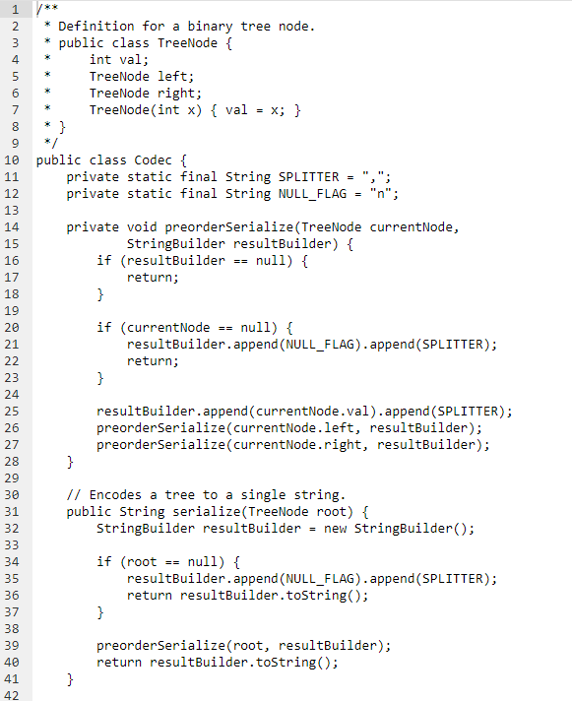
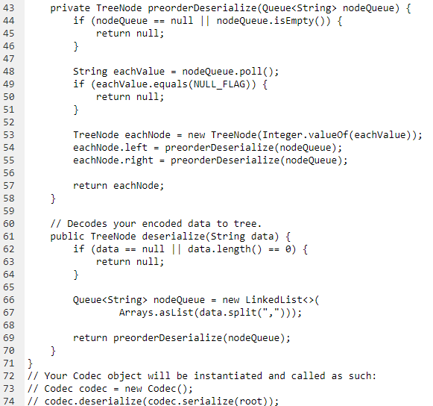
真题解析
297. Serialize and Deserialize Binary Tree
参考代码：

Slide 21
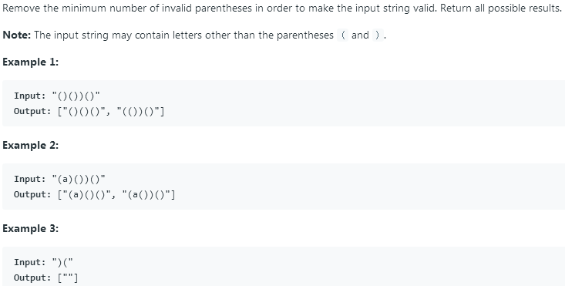
真题解析
301. Remove Invalid Parentheses

Slide 22
真题解析
301. Remove Invalid Parentheses
3 将输入的字符串s存入stringQueue和stringSet（构建循环初始条件）
4 在stringQueue非空的情况下，依次执行如下操作：
4.1 stringQueue出队列，赋值给eachString
4.2 判断eachString是否括号匹配
4.2.1 是的话，eachString存入finalResult，foundFlag赋值为true（找到最长的匹配）
4.2.2 否的话，执行下一步
4.3 判断foundFlag是否为true
4.3.1 是的话，continue（不再执行以下删字符操作，而是将队列中同等长度的字符串处理完）
4.3.2 否的话，执行下一步
4.4 遍历eachString，依次执行如下操作：
4.4.1 判断当前字符是否为左括号或者右括号
4.4.1.1 是的话，执行下一步
4.4.1.2 否的话，continue（非括号不处理）
4.4.2 删掉当前字符，新字符串赋值给currentString（该步骤时间复杂度为O(n)）
4.4.3 判断stringSet中，是否存在currentString
4.4.3.1 是的话，continue（防止重复操作）
4.4.3.2 否的话，执行下一步
4.4.4 将currentString存入stringSet（用于过滤重复的字符串）
4.4.5 将currentString入队列stringQueue（同一批入队列的字符串长度相同，与上一批只差一个左括号或者右括号，所以，如果上一批括号匹配，那么这一批肯定不匹配。从而，保证第一次出现匹配后，就将所有字符串出队列。出队列的每个字符串，如果再次匹配，则与第一次匹配的长度一定相同）
5 返回finalResult
解法一：广度优先遍历（时间复杂度O(n*2^n)，空间复杂度O(2^n)）
核心思想：字符串中删掉一个左括号或者右括号，看是否匹配。匹配的话，说明当前结果符合题意，不再继续删，继续判断同等长度的其它字符串；否则，继续删，直到匹配或处理完。
子函数：
boolean judgeMatch(String inputString)：判断字符串中括号是否匹配
1 如果字符串为空，返回true
2 初始化未匹配的左括号数目leftAmount为0，游标i为0
3 遍历字符串，依次执行如下操作：
3.1 判断字符是否为左括号
3.1.1 是的话，leftAmount++
3.1.2 否的话，判断字符是否为右括号
3.1.2.1 是的话，判断leftAmount是否为0
3.1.2.1.1 是的话，返回false（左括号已经匹配完，出现了一个无法匹配的右括号）
3.1.2.1.2 否的话，leftAmount--（匹配了一个左括号）
4 返回 leftAmount == 0
主函数：
1 如果输入为空，返回空字符串链表
2 创建链表finalResult，判重容器stringSet，遍历用队列stringQueue，初始化中间变量eachString为null，currentString为null，游标i为0，foundFlag为false

Slide 23
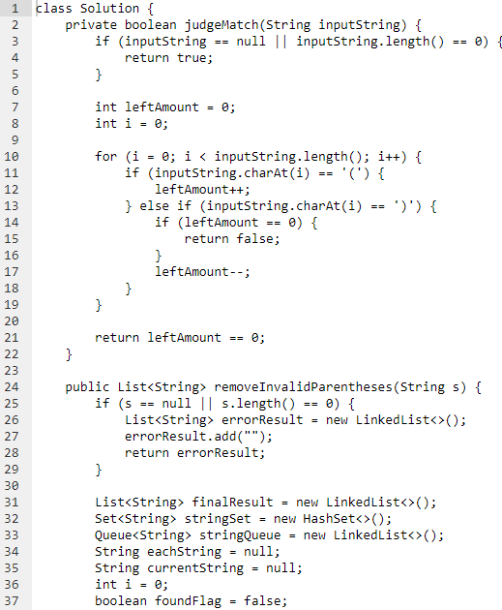
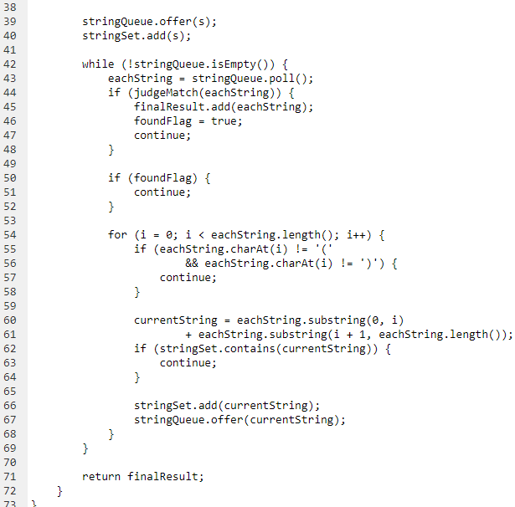
真题解析
301. Remove Invalid Parentheses
参考代码：

Slide 24
真题解析
301. Remove Invalid Parentheses
解法二：深度优先遍历（时间复杂度O(2^n)，空间复杂度O(2^n)）
核心思想：计算造成不匹配的左括号和右括号的数量，然后，遍历字符串，跳过相应数量的左括号和右括号，构成匹配的话，就存入结果集。
回溯函数：用于查找构成匹配的结果
void backtrackValidation(String inputString, int currentIndex,
int leftAmount, int rightAmount, int leftRemain, int rightRemain,
StringBuilder resultBuilder, HashSet<String> resultSet);
输入：inputString为原始输入的字符串，currentIndex为当前遍历到的位置，leftAmount为中间结果中左括号的数目，rightAmount为中间结果中右括号的数目，leftRemain为不匹配的左括号的剩余数目，rightRemain为不匹配的右括号的剩余数目，resultBuilder为中间结果，resultSet为去重的结果集
1 如果参数非法，返回
2 如果currentIndex等于inputString的长度，并且，leftRemain和rightRemain均为0。则将resultBuilder转成字符串，存入resultSet（找到符合条件的结果并去重）
3 将currentIndex位置对应的字符，赋值给currentChar
4 如果currentChar为左括号并且leftRemain大于0，或者，currentChar为右括号并且rightRemain大于0，则跳过当前字符（构造可能的结果），currentIndex加1，相应字符的不匹配数目减一，执行下一次调用（不返回，考虑不跳过的情况，继续往下执行）
5 将currentChar存入resultBuilder（中间结果）
6 如果currentChar既不是左括号又不是右括号，则currentIndex加1，执行下一次调用
7 如果currentChar是左括号，则leftAmount加1，currentIndex加1，执行下一次调用
8 如果currentChar是右括号并且rightAmount小于leftAmount（这两个变量用于是否递归调用的判定，条件不成立[已经不匹配]则停止构造），则rightAmount加1，currentIndex加1，执行下一次调用
9 删掉resultBuilder结尾字符（回溯法在此体现，中间结果恢复原状，尝试其他可能）
主函数：
1 如果输入为空，返回空字符串链表
2 创建去重的结果集resultSet，中间结果resultBuilder，最终结果finalResult，初始化不匹配的左括号的剩余数目leftRemain为0，不匹配的右括号的剩余数目rightRemain为0，游标i为0
3 遍历输入的字符串s，依次执行如下操作：
3.1 判断当前字符是否为左括号
3.1.1 是的话，leftRemain++（找到一个不匹配的左括号）
3.1.2 否的话，判断当前字符是否为右括号
3.1.2.1 是的话，判断leftRemain是否大于0
3.1.2.1.1 是的话，leftRemain--（找到一个匹配）
3.1.2.1.2 否的话，rightRemain++（找到一个不匹配的右括号）
4 调用backtrackValidation(s, 0, 0, 0, leftRemain, rightRemain, resultBuilder, resultSet);
5 如果resultSet为空，则返回空字符串链表；否则，执行下一步
6 遍历resultSet，存入finalResult。然后，返回finalResult

Slide 25
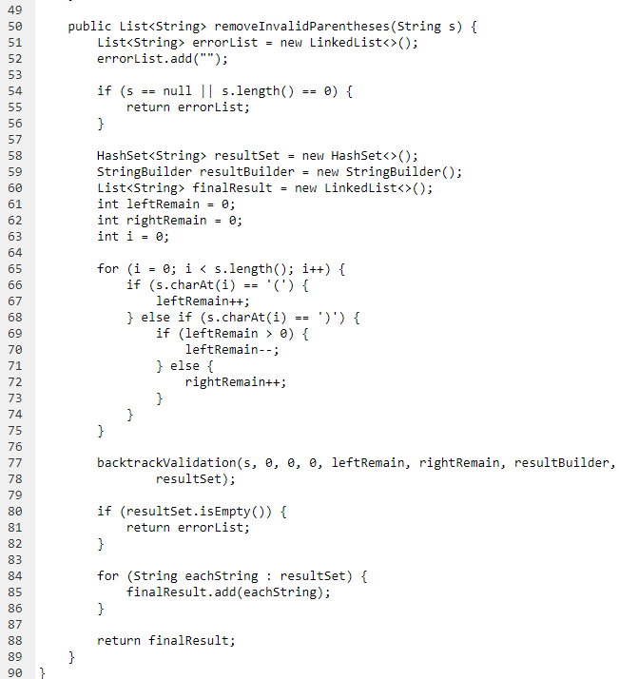
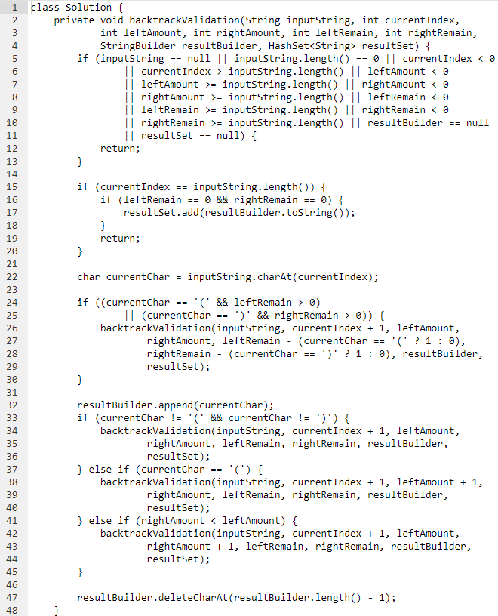
真题解析
301. Remove Invalid Parentheses
参考
代码：

Slide 26
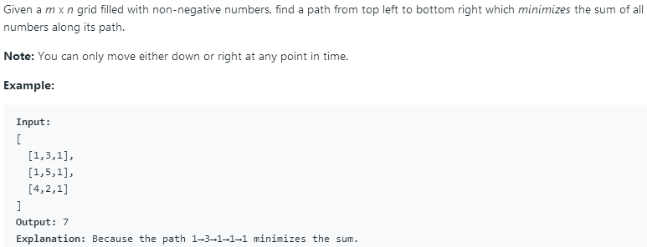
真题解析
64. Minimum Path Sum

Slide 27
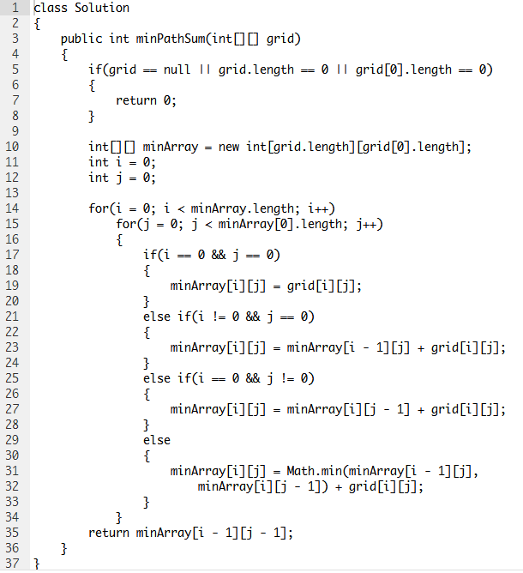
真题解析
64. Minimum Path Sum
解法一：动态规划（时间复杂度O(mn)，空间复杂度O(mn)）
1 描述
minArray[i][j]：表示走到第i行第j列时的最小路径和。
策略：前一步，只可能在左侧或者上方，所以，哪个位置的最小路径和较小，就从哪个位置走到当前位置。
2 状态转移方程
minArray[i][j]
= grid[i][j] // i == 0 && j == 0
= minArray[i - 1][j] + grid[i][j] // i != 0 && j == 0
= minArray[i][j - 1] + grid[i][j] // i == 0 && j != 0
= Math.min(minArray[i - 1][j], minArray[i][j - 1]) + grid[i][j] // i != 0 && j != 0
3 目标函数
minArray[grid.length - 1][grid[0].length - 1]

Slide 28
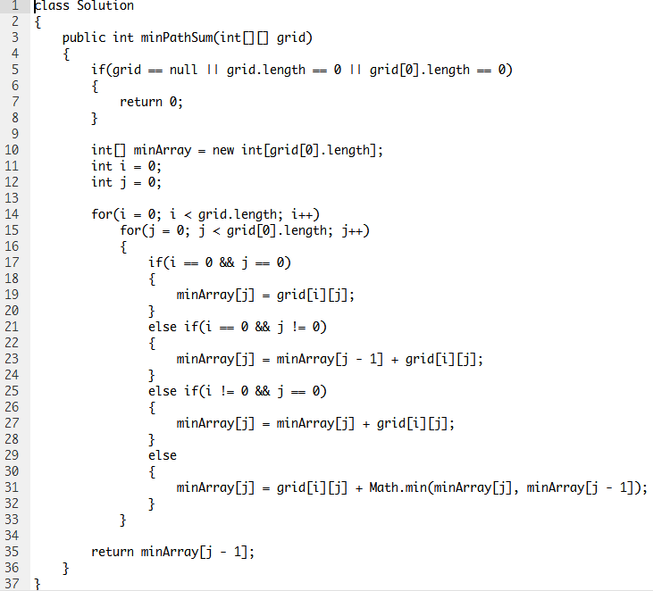
真题解析
64. Minimum Path Sum
解法二：动态规划（时间复杂度O(mn)，空间复杂度O(n)）
1 描述
minArray[j]：表示走到第j列时的最小路径和。
策略：与解法一相同，只不过行号不再体现，同一列统一用minArray[j]表示，不区分行号。因为自左上至右下依次求解，所以，minArray[j]的数值，对应的是当前最小路径和，能保证最终结果的正确性。
2 状态转移方程
minArray[j]
= grid[i][j] // i == 0 && j == 0
= minArray[j] + grid[i][j] // i != 0 && j == 0
= minArray[j - 1] + grid[i][j] // i == 0 && j != 0
= Math.min(minArray[j], minArray[j - 1]) + grid[i][j] // i != 0 &&j != 0
3 目标函数
minArray[grid[0].length - 1]

Slide 29
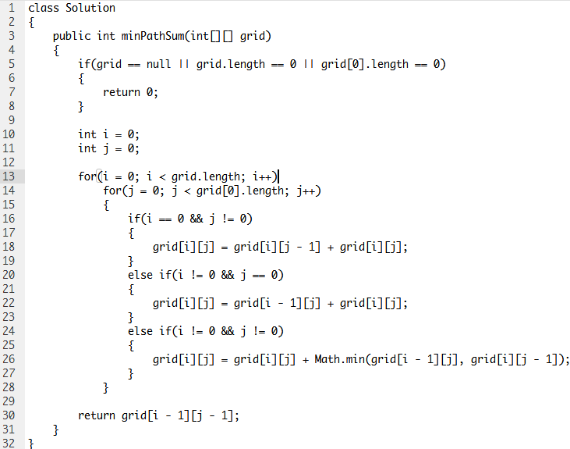
真题解析
64. Minimum Path Sum
解法三：动态规划（时间复杂度O(mn)，空间复杂度O(1)）
1 描述
grid[i][j]：表示走到第i行第j列时的最小路径和。
策略：与解法一相同，只不过通过修改grid数组的数值，来代替minArray数组。因为自左上至右下依次求解，所以，grid[i][j]的数值，对应的是当前最小路径和，能保证最终结果的正确性。
2 状态转移方程
grid[i][j]
= grid[i][j] // i == 0 && j == 0
= grid[i - 1][j] + grid[i][j] // i != 0 && j == 0
= grid[i][j - 1] + grid[i][j] // i == 0 && j != 0
= Math.min(grid[i - 1][j], grid[i][j - 1]) + grid[i][j] // i != 0 && j != 0
3 目标函数
grid[grid.length - 1][grid[0].length - 1]

Slide 30
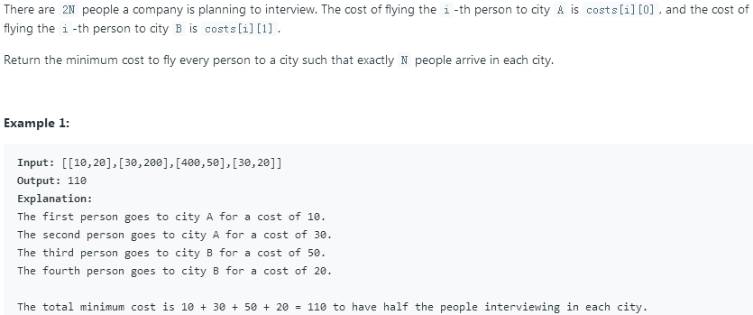
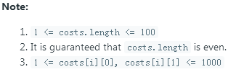
真题解析
1029. Two City Scheduling

Slide 31
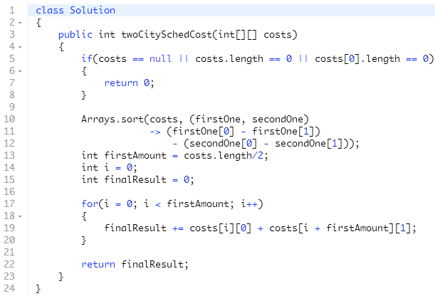
真题解析
1029. Two City Scheduling
解法：贪心算法（时间复杂度O(nlogn)，空间复杂度O(1)）
贪心策略分析过程：
假设候选人Jerry，去A城市，费用是50；去B城市，费用是70。那么，为了省钱，应该尽量把候选人安排到A城市。原因是50 < 70。即：去A城市的费用 – 去B城市的费用，数值越小，越应该安排到A城市面试。
所以，解题过程如下：
1 构造排序规则，按照costs[i][0] – costs[i][1]的数值，从小到大的顺序，重新排列costs数组。
2 将排序后的数组的前N个安排到A城市面试，计算costs[i][0]累加和。
3 将排序后的数组的后N个安排到B城市面试，计算costs[i][1]累加和。
4 将上述累加和相加，作为最终结果。

Slide 32
Q&A

